Slide 1
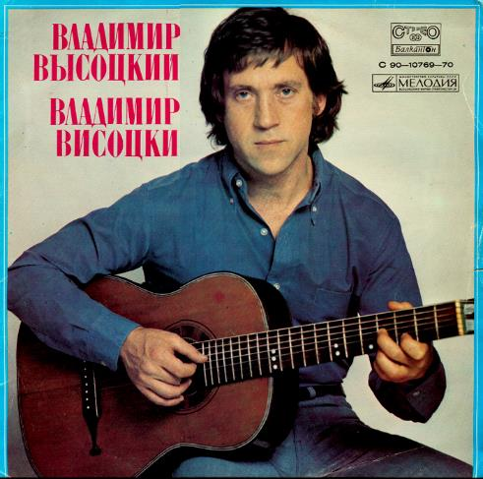

Мне есть что рассказать перед Всевышним,
Мне есть в чем оправдаться перед ним…
(творчество В. Высоцкого)

Slide 2
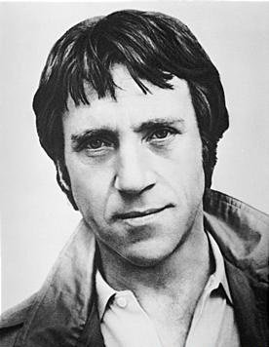

Slide 3
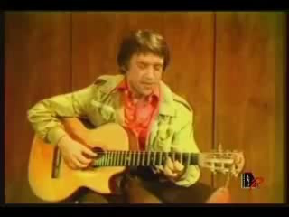

Slide 4
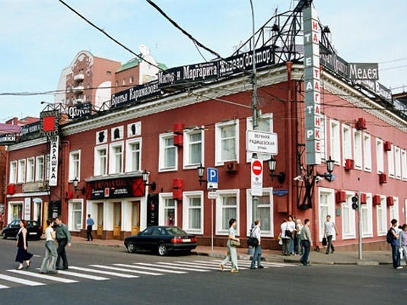
Театр на Таганке

Slide 5
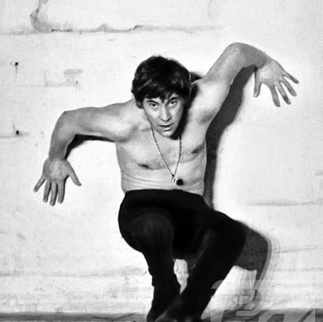
«Основная моя профессия–актёрская.»

Slide 6
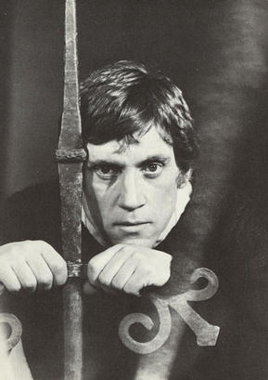
Гамлет – основная и любимая роль Высоцкого…

Slide 7
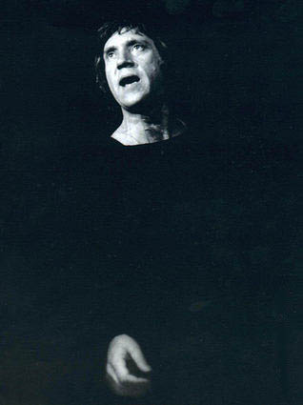
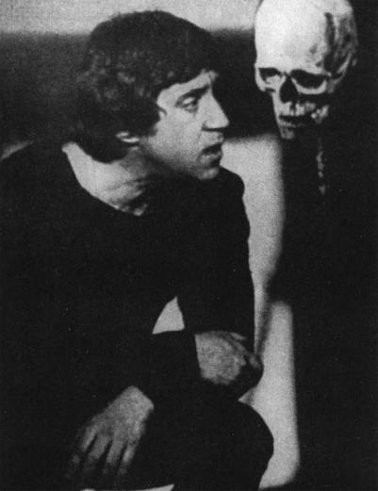
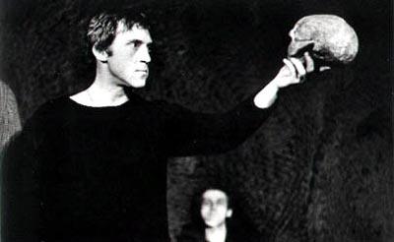

Slide 8
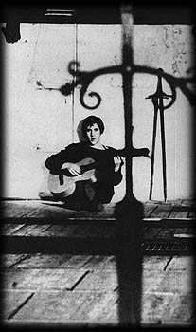
«Я не играю принца Датского. Я стараюсь показать современного человека.»

Slide 9
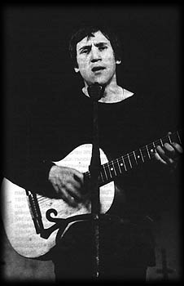
«Гул затих. Я вышел на подмостки.»

Slide 10
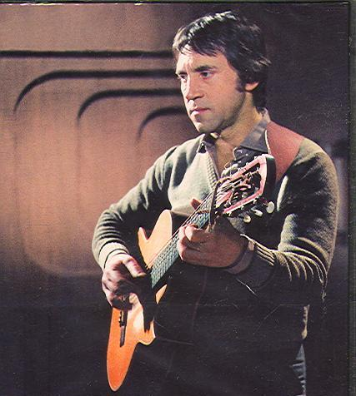
«… как на себя самого положись на него.»

Slide 11
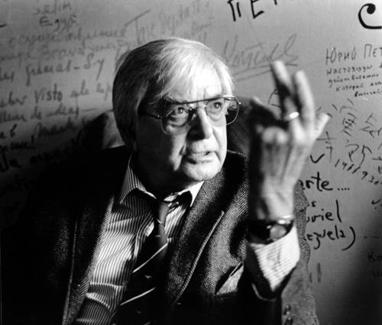
Юрий Любимов
«Пастернак, Ахматова или Высоцкий вызывали своими стихами больше, чем восхищение.»

Slide 12
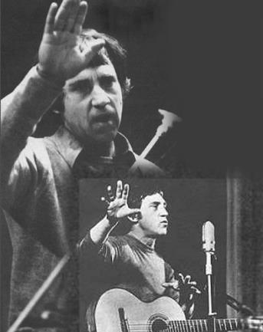
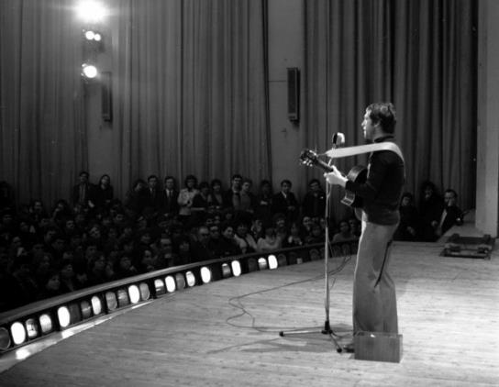
Высоцкий обладал удивительной энергией, которая,
как луч сильного прожектора, била в зал.

Slide 13
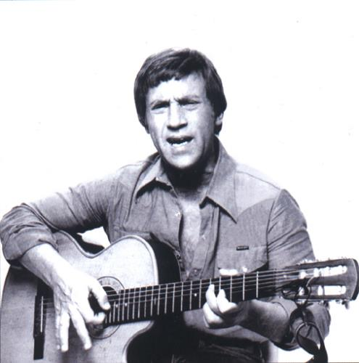
«Моя песня – это почти КРИК.»

Slide 14
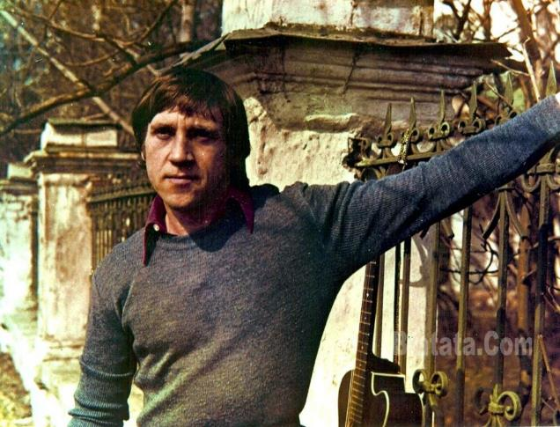
Возвращаются все - кроме лучших друзей, кроме самых любимых и преданных женщин.
Возвращаются все - кроме тех, кто нужней…

Slide 15
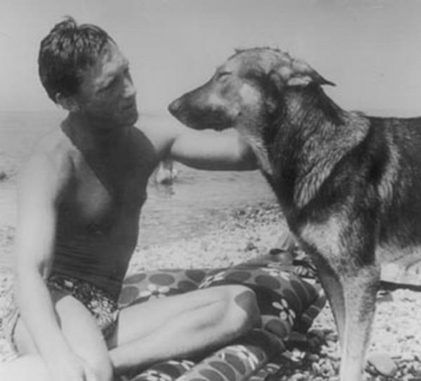
Счастлив тот, кто видел Высоцкого нежным…

Slide 16
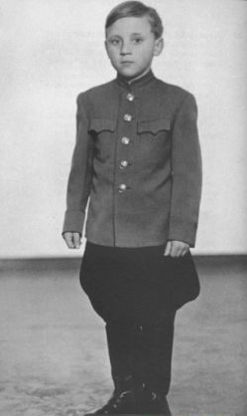
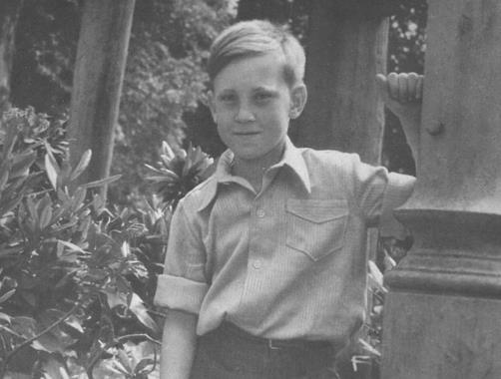

Slide 17
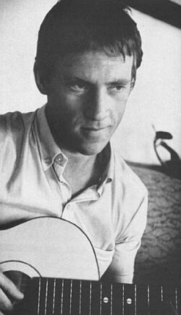
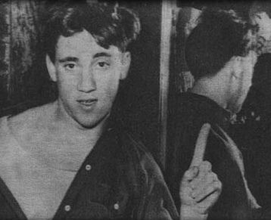

Slide 18
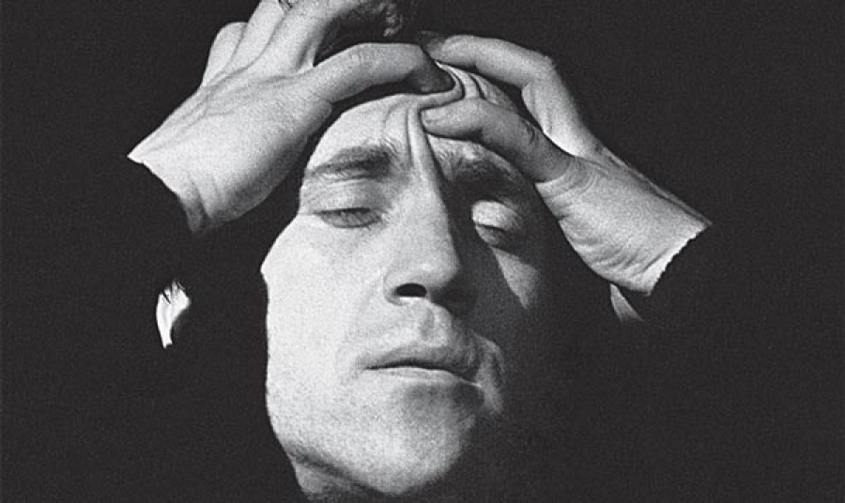
Он говорил о людях, которых вроде бы списали со счетов, но они живут и хотят жить…

Slide 19
Как появились первые песни?
«Гитара у меня появилась не сразу. Сначала я играл на рояле, потом- на аккордеоне. Я тогда ещё не слышал, что можно петь стихи под гитару, а просто стучал ритм песни по гитаре и пел свои и чужие песни на разные ритмы. Первые мои песни- это дань времени. Это были так называемые «дворовые», городские песни, ещё их почему-то называют блатными. Эти песни принесли мне большую пользу в смысле поиска формы, поиска простого языка в песенном изложении, в поисках удачного слова, строчки.»

Slide 20
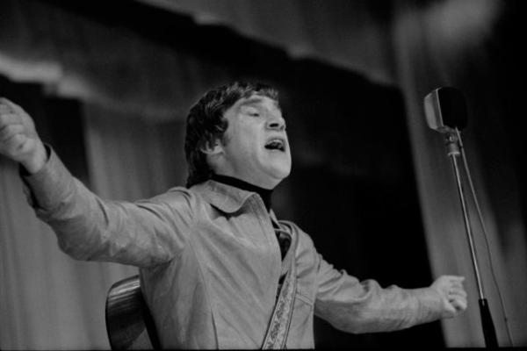
Высоцкий читает военные стихи
С. Гудзенко.

Slide 21
Песни о войне
«Почему я пишу о войне? Потому что во- первых, нельзя забывать об этом- о беде, постигшей нашу землю., страданиях, которые испытал народ.
Во-вторых, дети военных лет «довоёвывают» в своих песнях. У всех болит совесть, что не довелось тогда участвовать в боях.
В-третьих, на войне человек всегда ярче раскрывается. Тут не соврёшь, за полшага до смерти. Люди чисты, а о таких всегда интересно писать.»

Slide 22
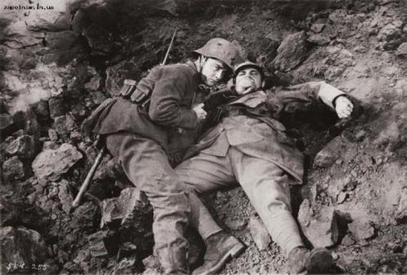
…Он молчал невпопад и не в такт подпевал,
Он всегда говорил про другое,
Он мне спать не давал, он с восходом вставал,
А вчера не вернулся из боя.

Slide 23
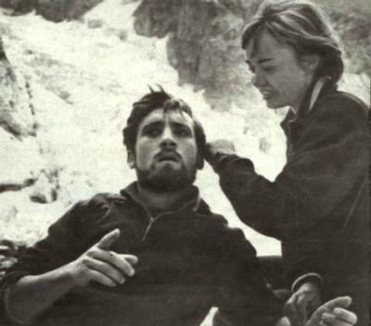
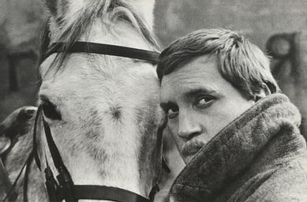
Кадр из фильма «Вертикаль»
Кадр из фильма «Служили два товарища»

Slide 24
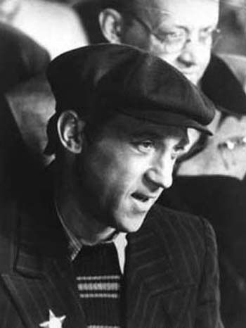
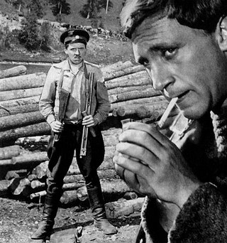
Кадр из фильма
«Место встречи изменить нельзя»
Кадр из фильма
«Хозяин тайги»

Slide 25
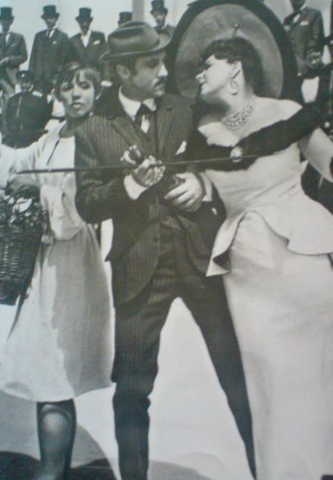
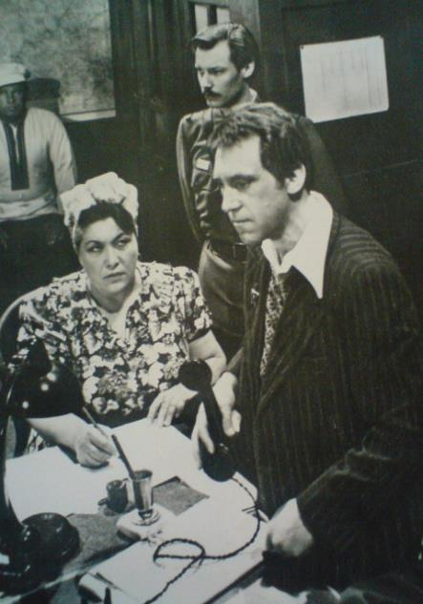

Slide 26
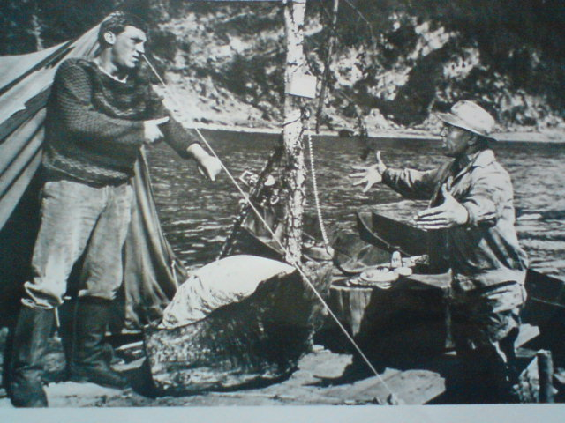
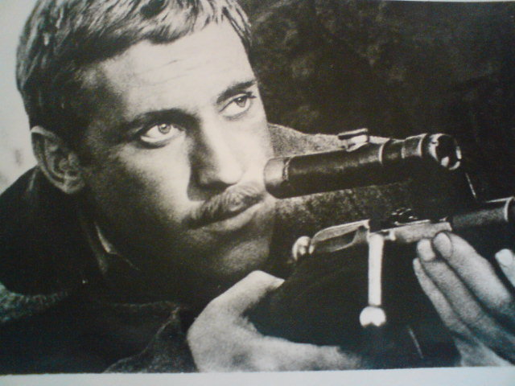
Кадры из фильмов «Хозяин тайги», «Служили два товарища»

Slide 27
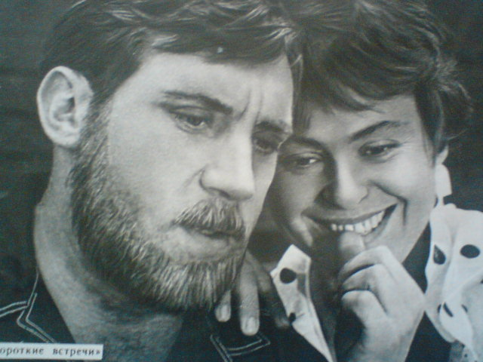
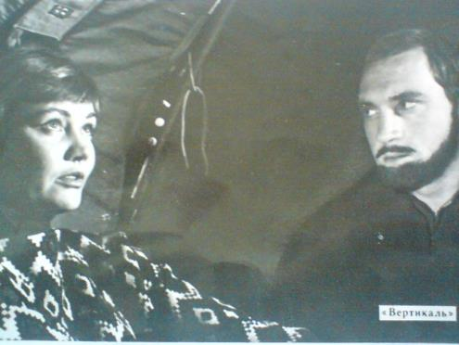
Кадры из фильмов «Короткие встречи», «Вертикаль».

Slide 28
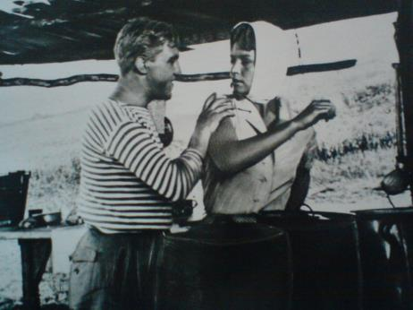
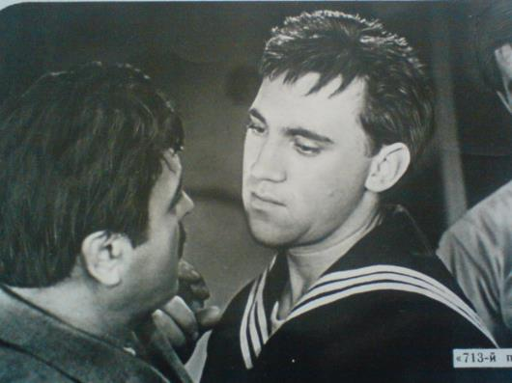
Кадры из фильмов «Стряпуха»,
«713 просит посадки»

Slide 29

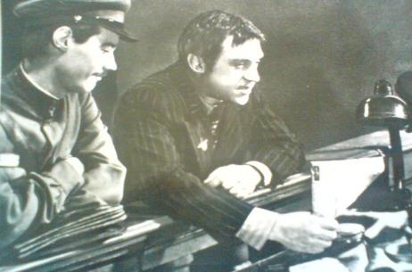
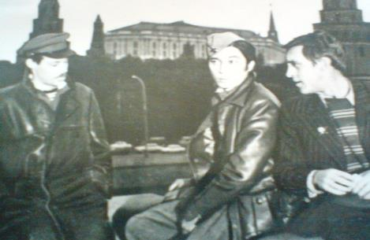
«Место встречи изменить нельзя»

Slide 30
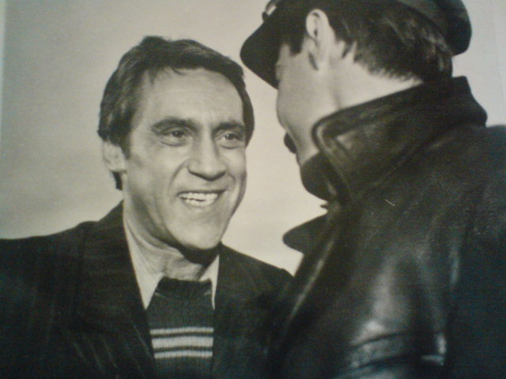
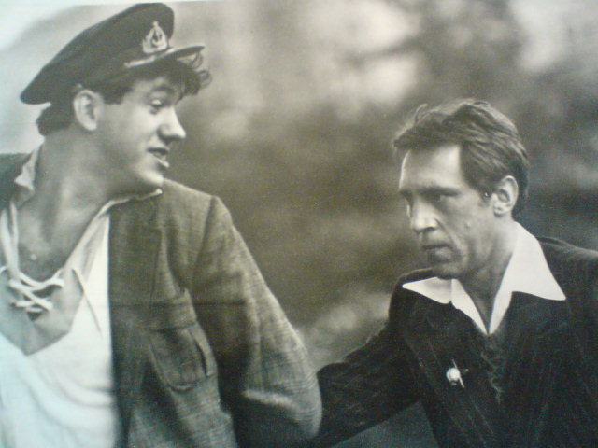
«Место встречи изменить нельзя»

Slide 31
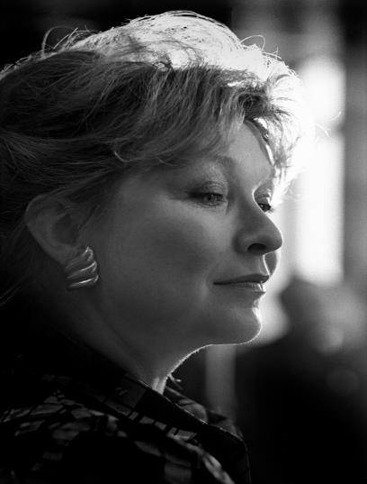
Марина Влади
«Ты не любишь рассказов о войне, но…
на твоих концертах ветераны плачут.»

Slide 32
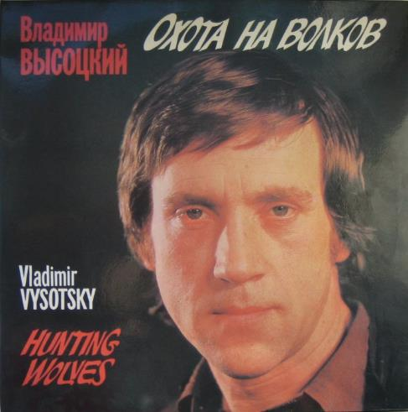
Я не люблю себя, когда я трушу, обидно мне, когда невинных бьют, я не люблю, когда мне лезут в душу, тем более, когда в нее плюют.

Slide 33
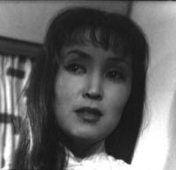
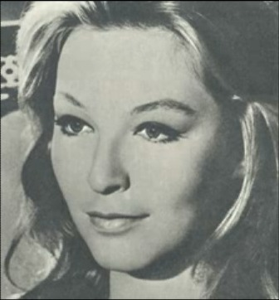
Людмила Абрамова
Марина Влади

Slide 34
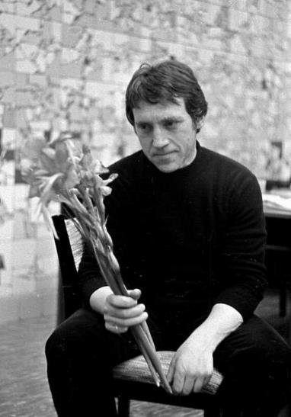
«Я её не ощущаю,
эту популярность.»

Slide 35
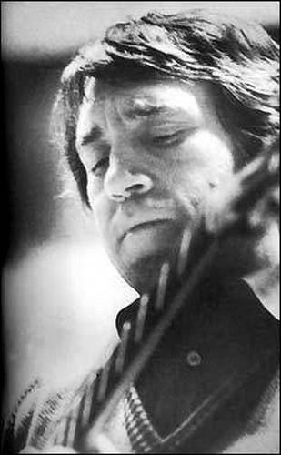
«…обладал нечеловеческой
работоспособностью.»

Slide 36
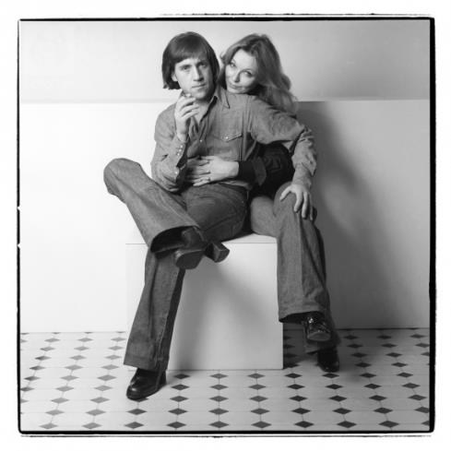
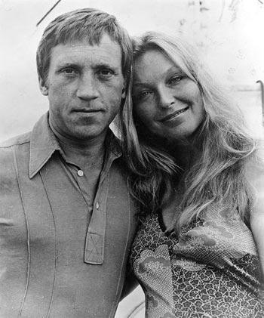
«Я поля влюбленным постелю,
Пусть поют во сне и наяву!
Я дышу, и, значит, я люблю!
Я люблю, и, значит я живу!»

Slide 37
Из анкеты Владимира Высоцкого:
Любимые черты характера человека?
- Одержимость, отдача.

Slide 38
Отвратительные качества человека?
- Глупость, серость, гнусь.
Чего тебе не достаёт?
- Времени.

Slide 39
Хочешь ли ты быть великим? Почему?
- Хочу и буду.
Что бы ты подарил любимому человеку, если бы был всемогущим?
- Ещё одну жизнь.

Slide 40
Из интервью с Высоцким.
К каким человеческим недостаткам Вы относитесь снисходительно?
- К физической слабости.

Slide 41
А недостаток, который Вы не прощаете?
- Жадность, отсутствие твёрдой позиции человека.
Что вы цените в мужчинах?
Сочетание доброты,
силы и ума.

Slide 42
Что Вы цените в женщинах?
- Ну, скажем, так, я бы написал: «Будь умной, красивой и доброй.» Красивой необязательно внешне.
Какой вопрос Вы бы хотели задать самому себе?
- Сколько мне осталось лет, месяцев, недель, дней, часов творчества?

Slide 43
Ваше любимое изречение, афоризм?
Вени, види, вици – Пришёл, увидел, победил.
Если бы Вы не были Высоцким, кем бы Вы хотели стать?
- Высоцким.

Slide 44
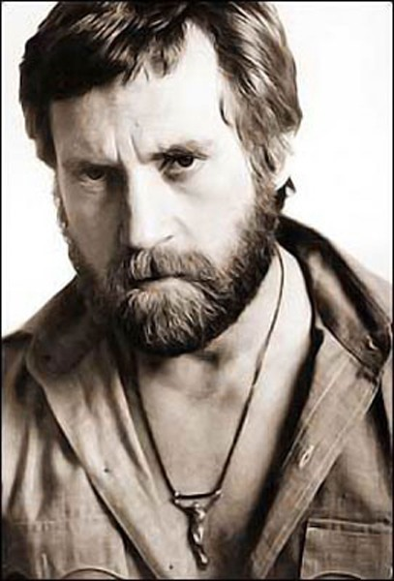
«Мне судьба до последней черты, до креста…»

